Slide 2
ROMANTIKEN
Individen, naturen och himlastormande känslor

Slide 3
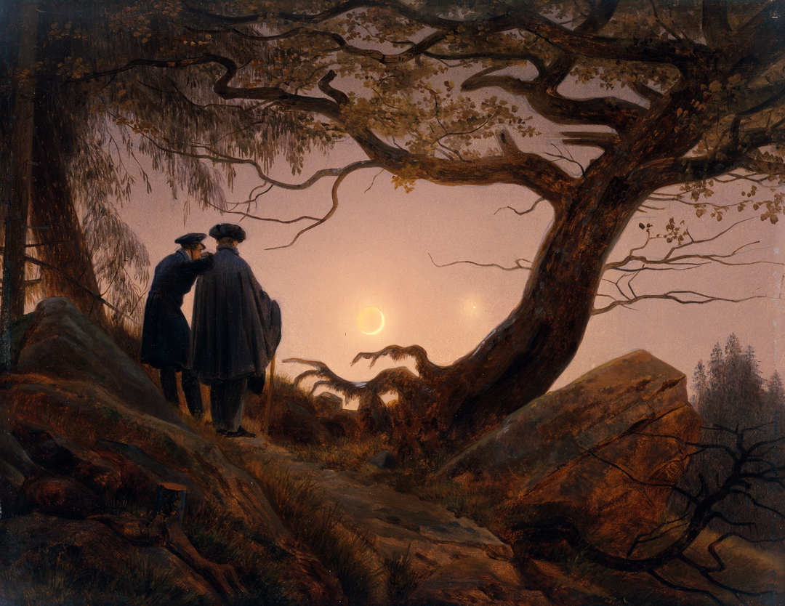
Caspar David Friedrich
Två män som ser på månen
1830-talet
Notes:
Caspar David Friedrich, Två män som ser på månen, 1830-talet, olja på duk
Foto: Private Collection / Galerie Hans Hamburg

Slide 4
Konstnärsrollen i förändring

Slide 5
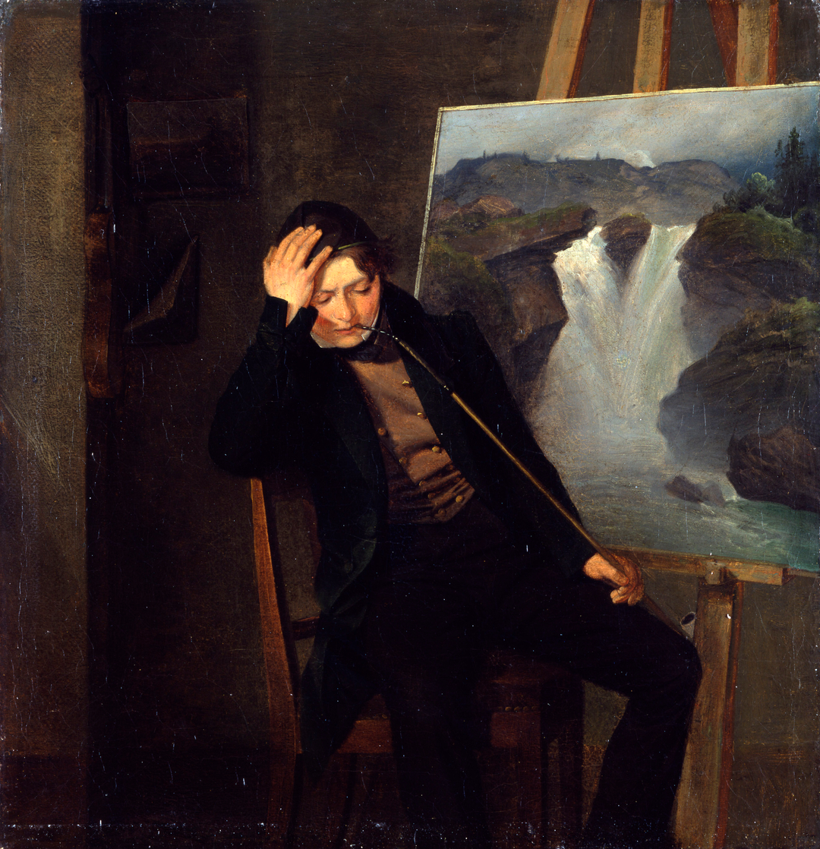
Wilhelm Bendz
Konstnären Georg Heinrich Crola i sin ateljé
1832
Notes:
Wilhelm Bendz, Konstnären Georg Heinrich Crola i sin ateljè, 1832, olja på duk
Foto: Staatliche Museen zu Berlin, Nationalgalerie / Anders Kilger

Slide 6
Var fanns de skapande kvinnorna?

Slide 7
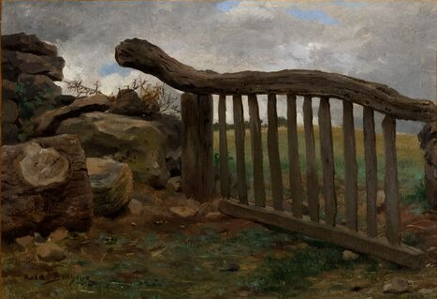
Rosa Bonheur
Grinden
1800-talet
Notes:
Rosa Bonheur (1822 -1899), Grinden, u.å., olja på papper monterad på duk
Foto: Anna Danielsson, Nationalmuseum

Slide 8
Porträtt – individen och den kännande människan

Slide 9
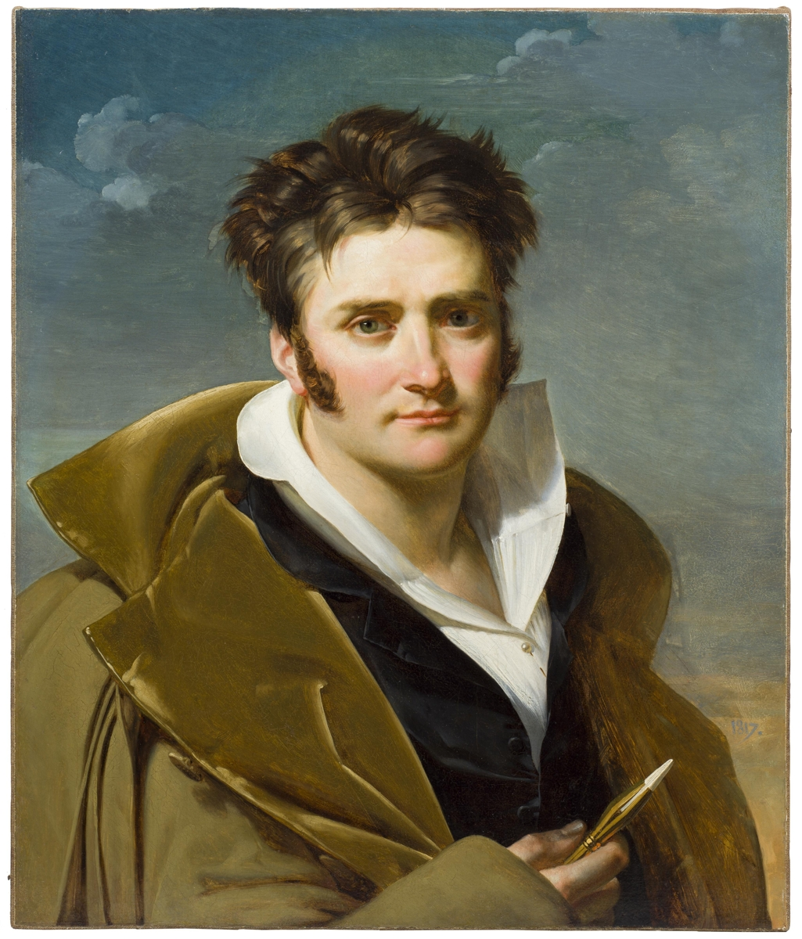
Merry-Joseph Blondel
Självporträtt
1817
Notes:
Merry-Joseph Blondel (1781 - 1853), Självporträtt, 1817, olja på duk
Foto: Anna Danielsson/Nationalmuseum

Slide 10
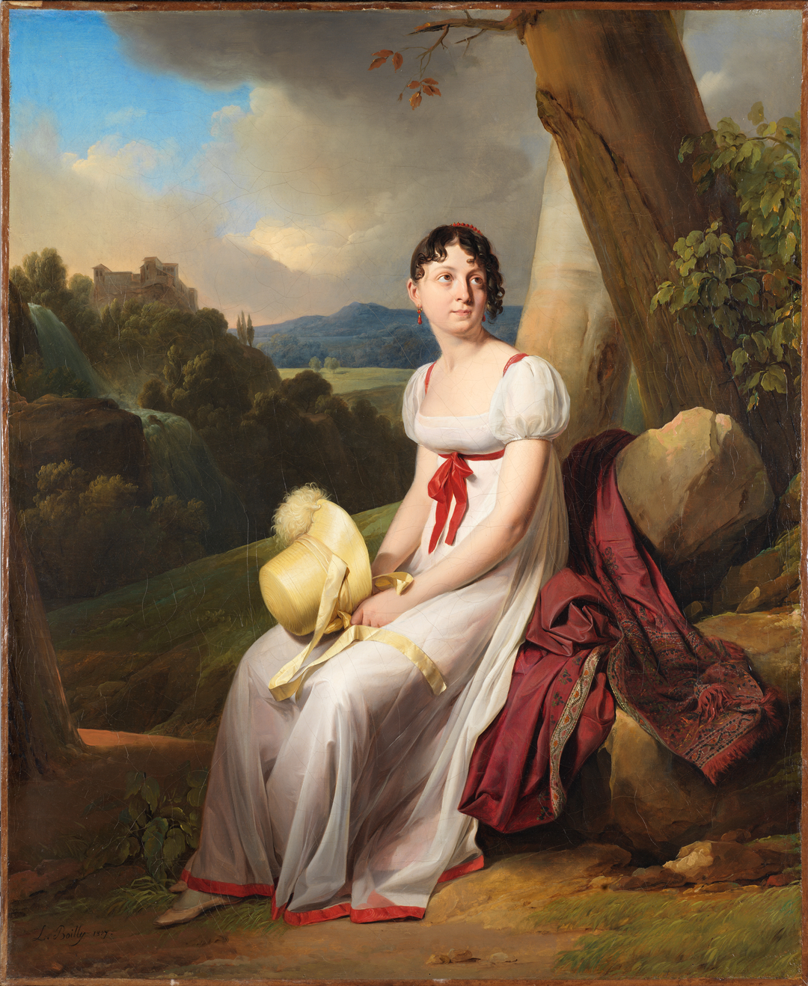
Louis-Léopold Boilly
Madame Saint-Ange Chevrier
1807
Notes:
Louis-Léopold Boilly, Madame Saint-Ange Chevrier,1807, olja på duk
Foto: Cecilia Heisser / Nationalmuseum

Slide 11
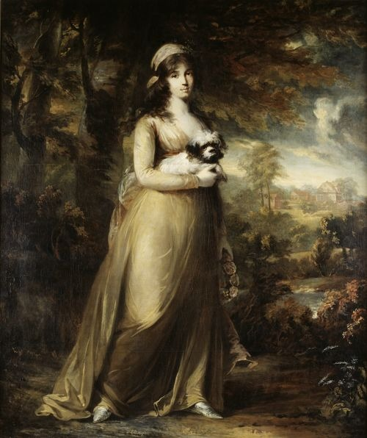
Carl Fredric von Breda
Teresa Vandoni, italiensk sångerska vid Kungl. Operan i Stockholm
1797
Notes:
Carl Fredric von Breda (1759 - 1818) Teresa Vandoni, italiensk sångerska vid Kungl. Operan i Stockholm, 1797, olja på duk
Foto: Nationalmuseum

Slide 12
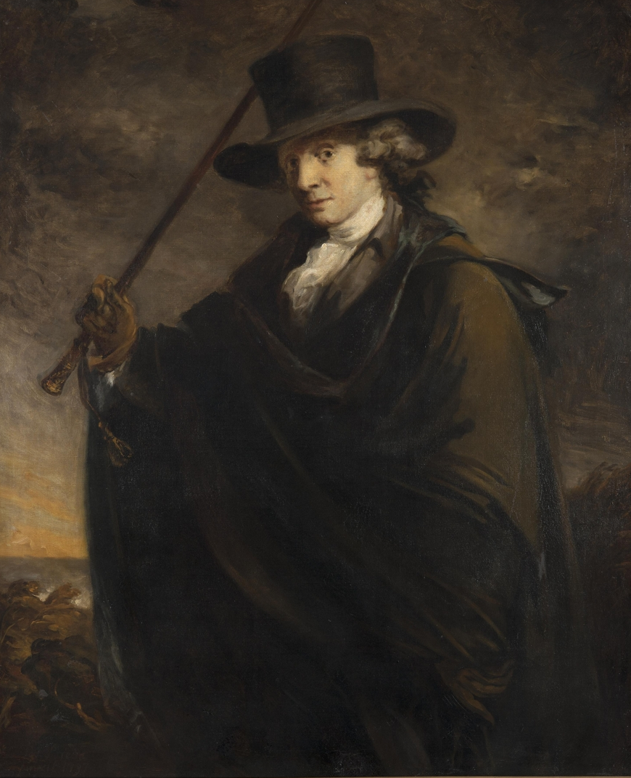
Carl Fredric von Breda
Konstnärens far, dispaschören Lucas von Breda.
1797
Notes:
Carl Fredric von Breda, Konstnärens far, dispaschören Lucas von Breda,1797, olja på duk
Foto: Cecilia Heisser, Nationalmuseum

Slide 13
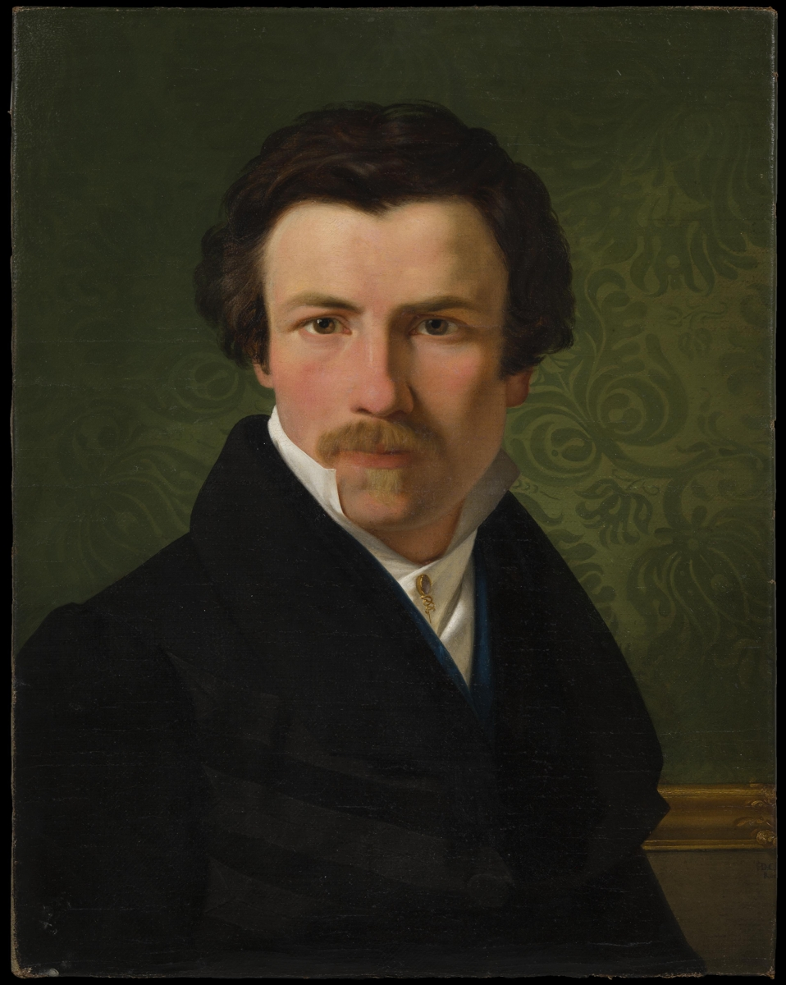
Ditlev Blunck
Portätt av en man
1830
Notes:
Ditlev Blunck (1799 - 1853), Porträtt av en man, 1830, olja på duk
Foto: Anna Danielsson/Nationalmuseum

Slide 14
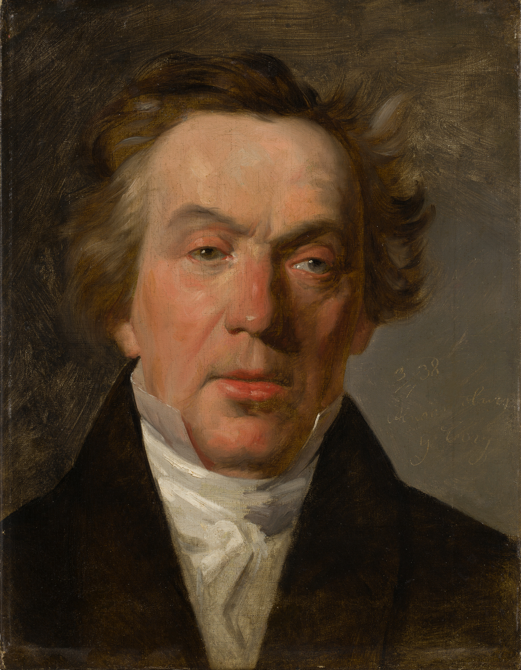
Friedrich von Amerling
Porträtt av hovskådespelaren Friedrich Reil (1773-1843)
1838
Notes:
Friedrich von Amerling, Porträtt av hovskådespelaren Friedrich Reil (1773-1843),1838, olja på duk
Foto:Anna Danielsson

Slide 15
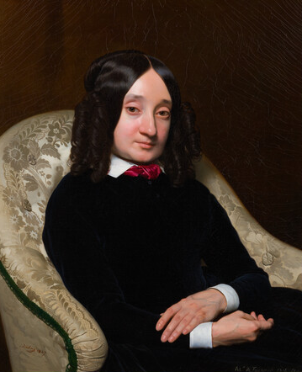
Michel-Martin Drolling
Alix de Tournon Simiane (1812-1886)
1847
Notes:
Michel-Martin Drolling, Alix de Tournon Simiane (1812-1886),1847, olja på duk
Foto: Anna Danielsson / Nationalmuseum

Slide 16
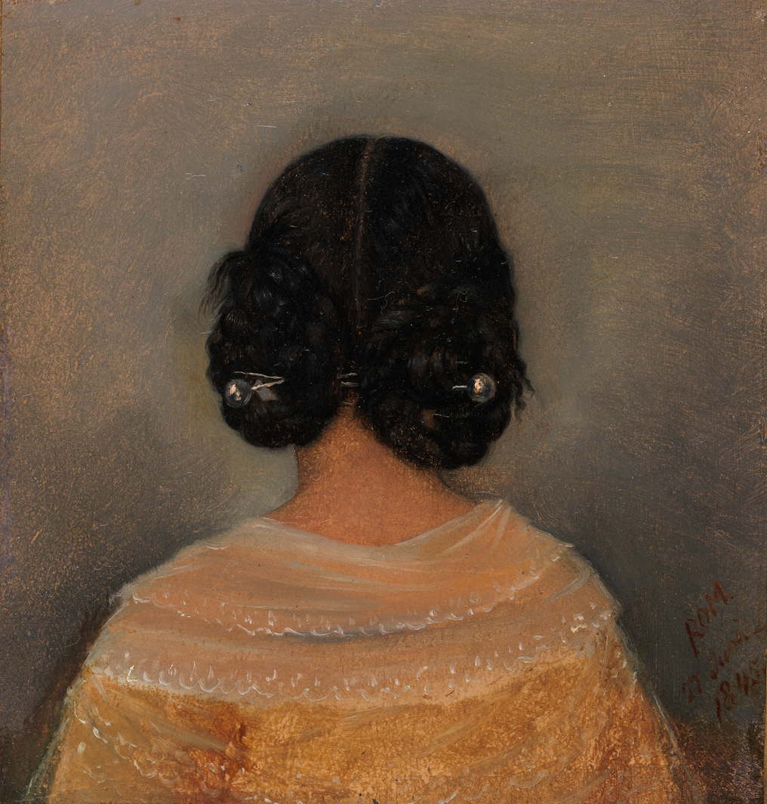
Albert Küchler
Studie av en kvinna bakifrån
1845
Notes:
Albert Küchler, Studie av en kvinna bakifrån,1845, olja på papper uppklistrat på kartong
Foto: Cecilia Heisser / Nationalmuseum

Slide 17
Vandraren och turisten

Slide 18
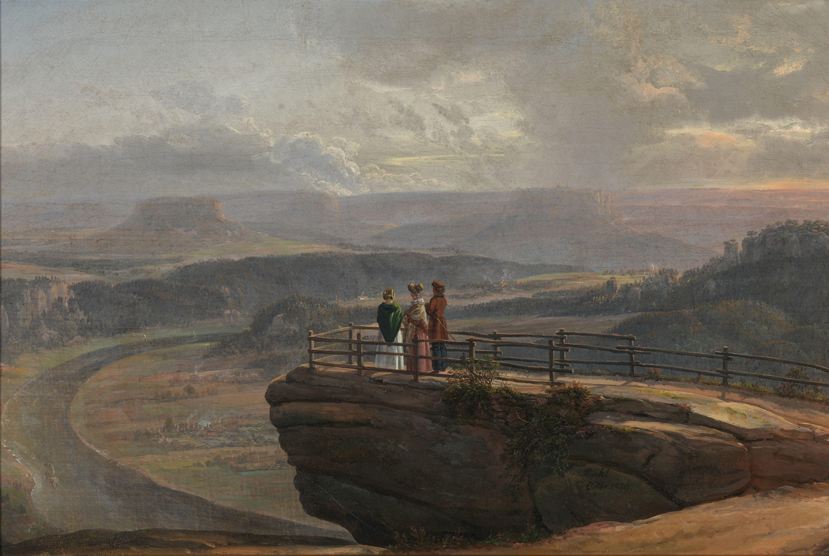
Johan Christian Dahl
Vy från Bastei
1819
Notes:
Johan Christian Dahl, Vy från Bastei, 1819, olja på duk
Foto: Nasjonalmuseet/Frode Larsen

Slide 19
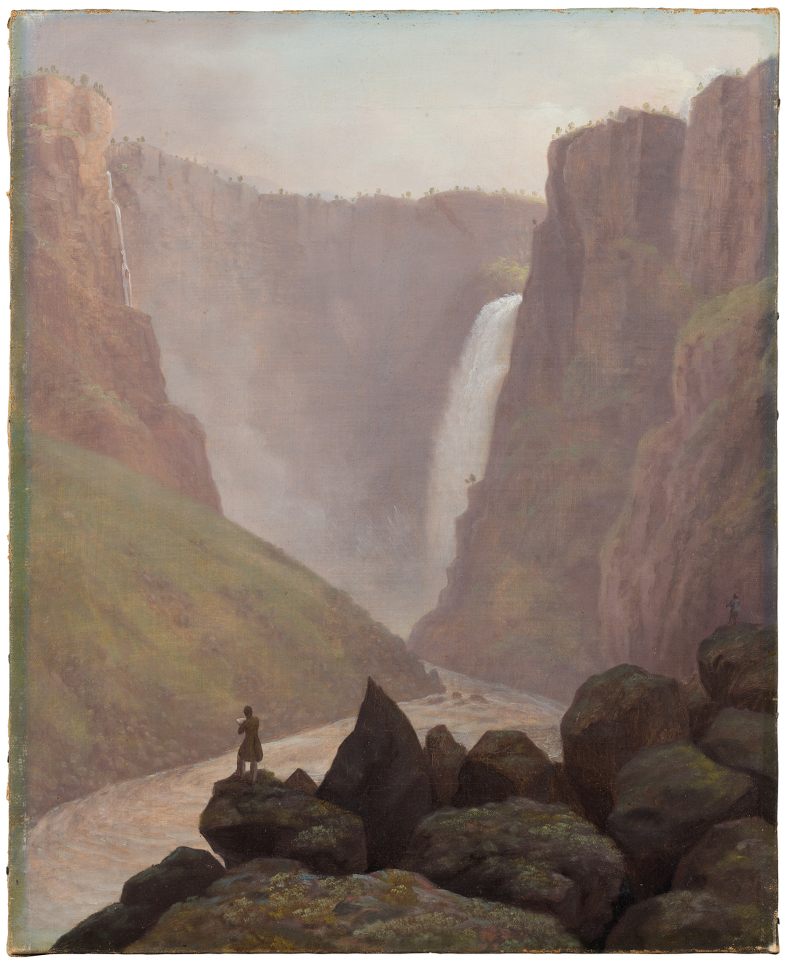
Wilhelm Maximilian Carpelan
Vöringsfossen
1824
Notes:
Wilhelm Maximilian Carpelan, Vöringsfossen, 1824, olja på duk
Foto: Cecilia Heisser / Nationalmuseum

Slide 20
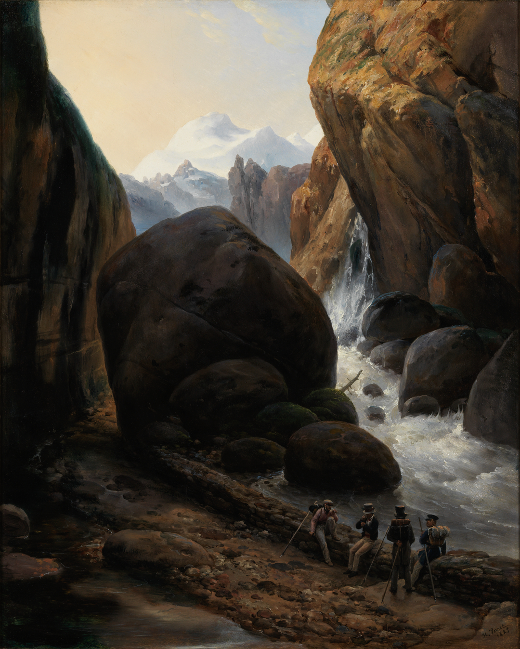
Horace Vernet
Vandrare gör ett uppehåll i bergen
1825
Notes:
Horace Vernet, Vandrare gör ett uppehåll i bergen,1825, olja på laminatträ
Fotograf: Cecilia Heisser/Nationalmuseum

Slide 21
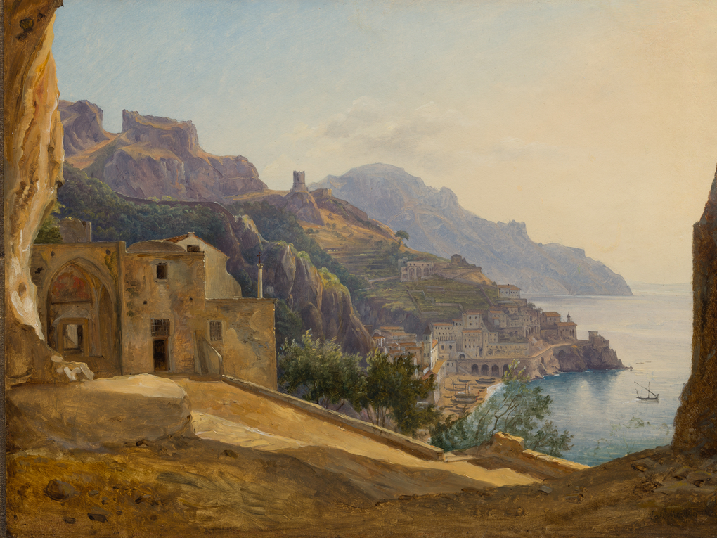
Carl Morgenstern
Vy mot Amalfi från Grotta dei Cappuccini
1834-37
Notes:
Carl Morgenstern, Vy mot Amalfi från Grotta dei Cappuccini, ca 1834-1837, olja på duk
Foto: Anna Danielsson / Nationalmuseum

Slide 22
Naturen och himlastormande känslor

Slide 23
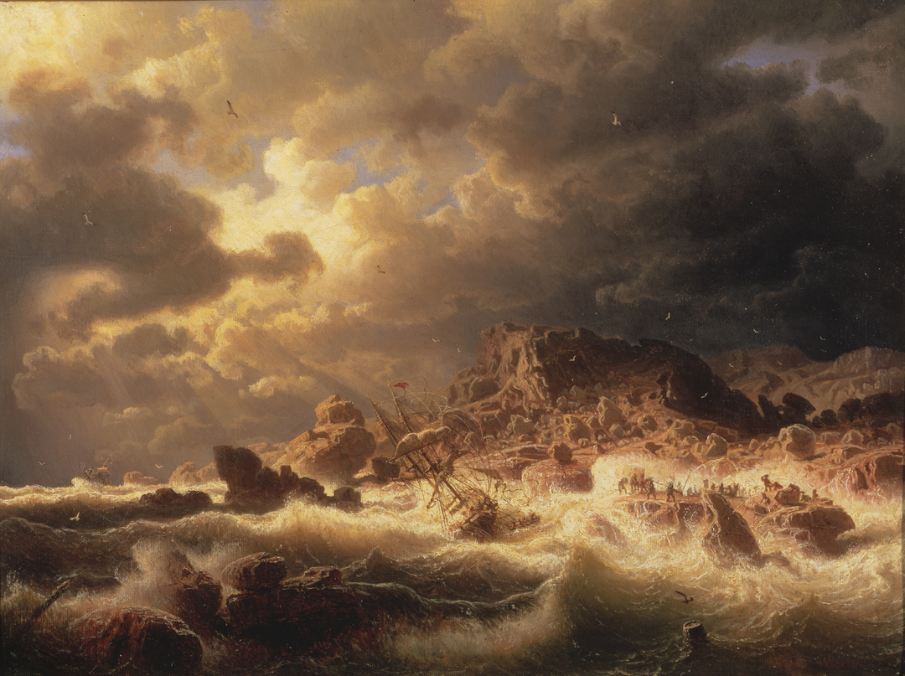
Marcus Larson
Storm vid bohuslänska kusten
1857
Notes:
Marcus Larson, Storm vid bohuslänska kusten, 1857, olja på duk
Foto: Nationalmuseum

Slide 24
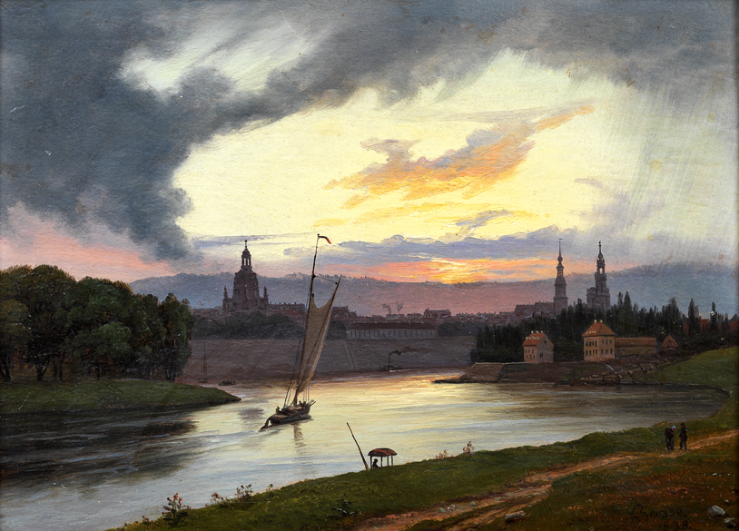
Knut Baade
Dresden i solnedgång
1838
Notes:
Knud Baade, Dresden i solnedgång,1838, olja på trä
Foto: Anna Danielsson/Nationalmuseum

Slide 25
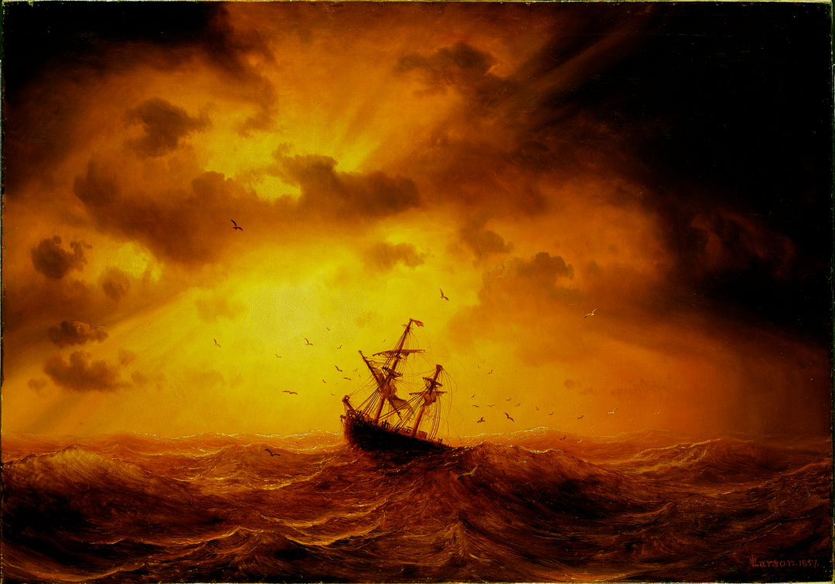
Marcus Larson
Storm på havet
1857
Notes:
Marcus Larson, Storm på havet, 1857, olja på duk
Foto: Nationalmuseum

Slide 26
Vurmen för dåtiden

Slide 27
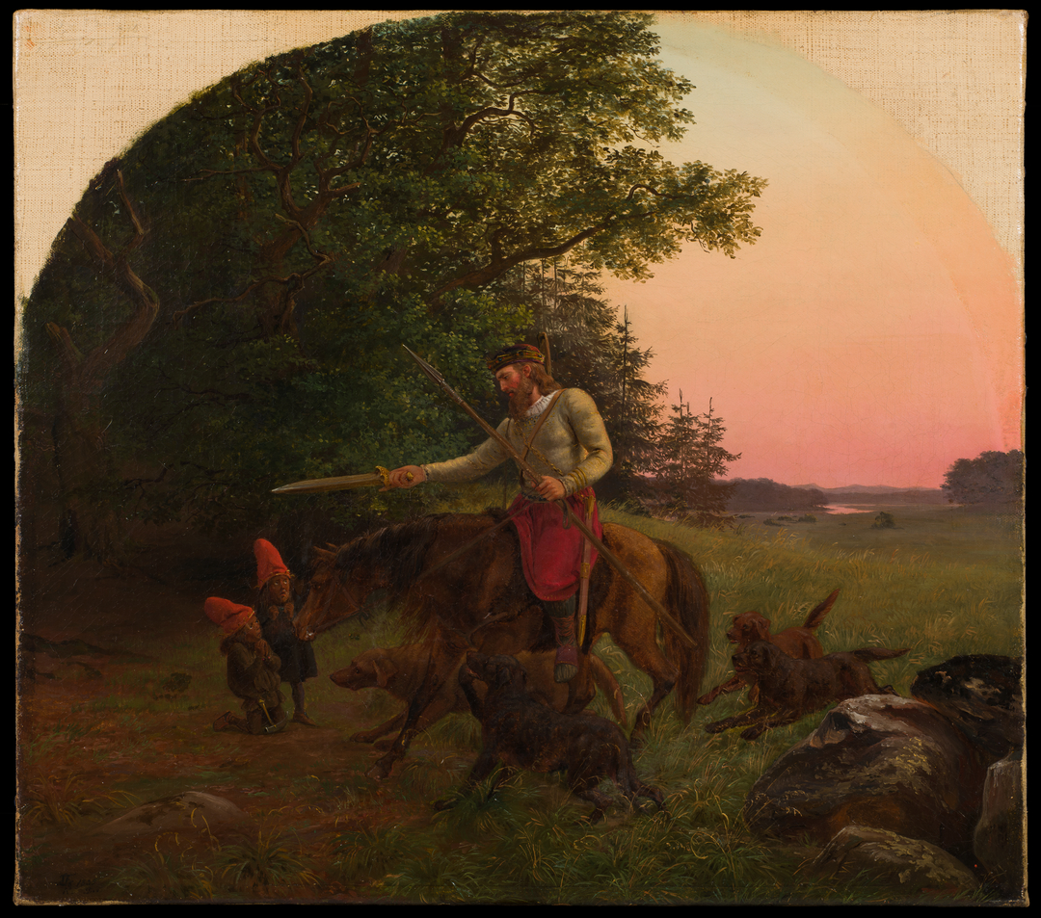
Lorenz Frølich
Kung Svafur Lami tvingar Durin och Dvalin att lova honom svärdet Tirfing
1839
Notes:
Lorenz Frølich, Kung Svafur Lami tvingar Durin och Dvalin att lova honom svärdet Tirfing, 1839, olja på duk
Foto: Anna Danielsson

Slide 28
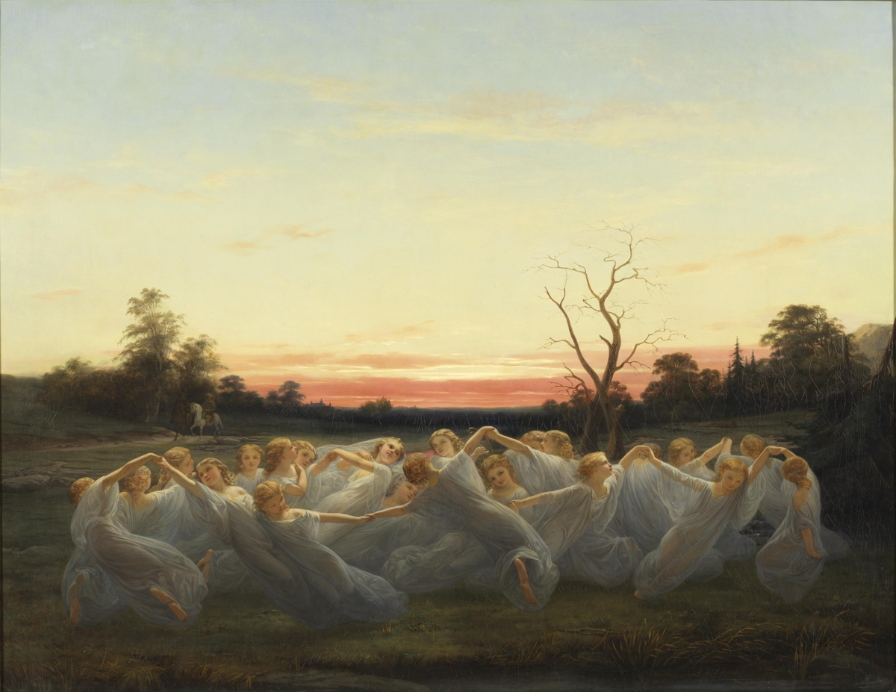
Nils Blommér
Ängsälvor
1850
Notes:
Nils Blommér, Ängsälvor, 1850, olja på duk
Foto: Cecilia Hesser/Nationalmuseum

Slide 29
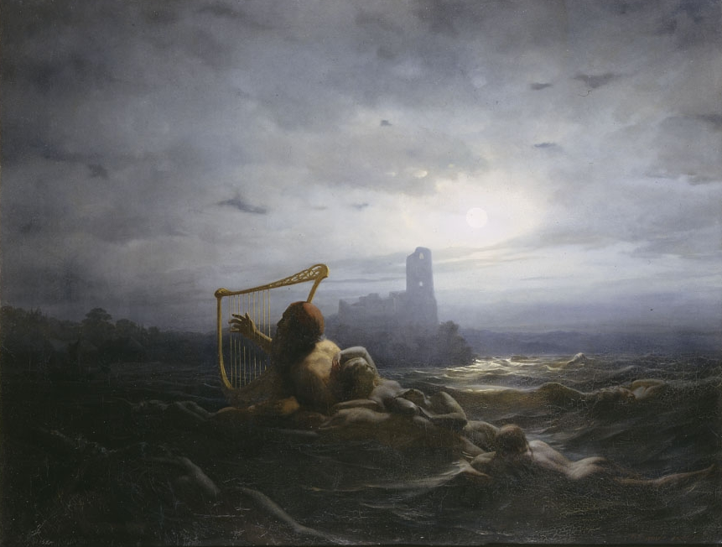
Nils Blommér
Näcken och Ägirs döttrar
1850
Notes:
Nils Blommér, Näcken och Ägirs döttrar, 1850, olja på duk
Foto: Nationalmuseum

Slide 30
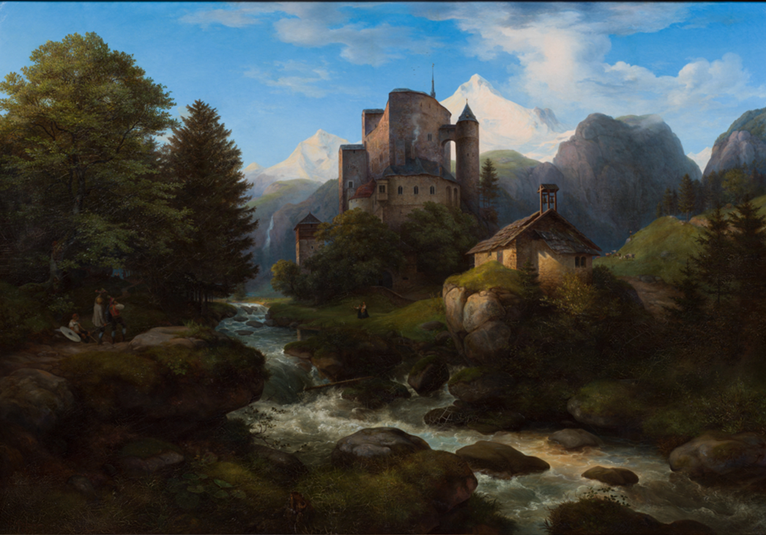
Ernst Ferdinand Oehme
Borgen Naudersberg i Tyrolen
1847
Notes:
Ernst Ferdinand Oehme, Borgen Naudersberg i Tyrolen,1847, olja på duk
Foto: Anna Danielsson/Nationalmuseum

Slide 31
Skräck och själens nattsida

Slide 32
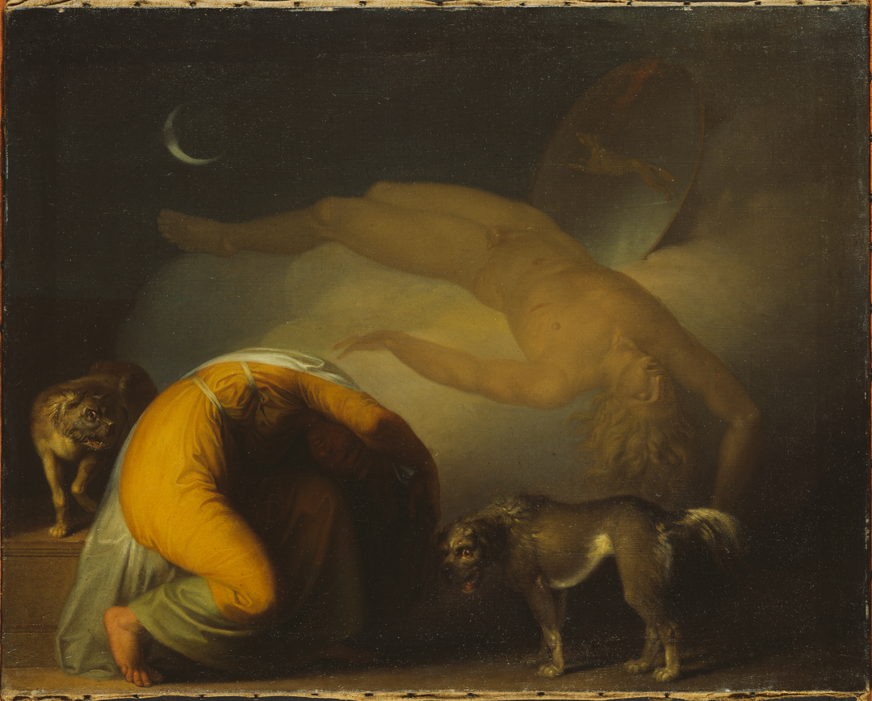
Nicolai Abraham Abildgaard
Culmins vålnad visar sig för modern (ur Ossians sånger)
1794
Notes:
Nicolai Abraham Abildgaard, Culmins vålnad visar sig för modern (ur Ossians sånger), 1794, olja på duk
Foto: Nationalmuseum

Slide 33
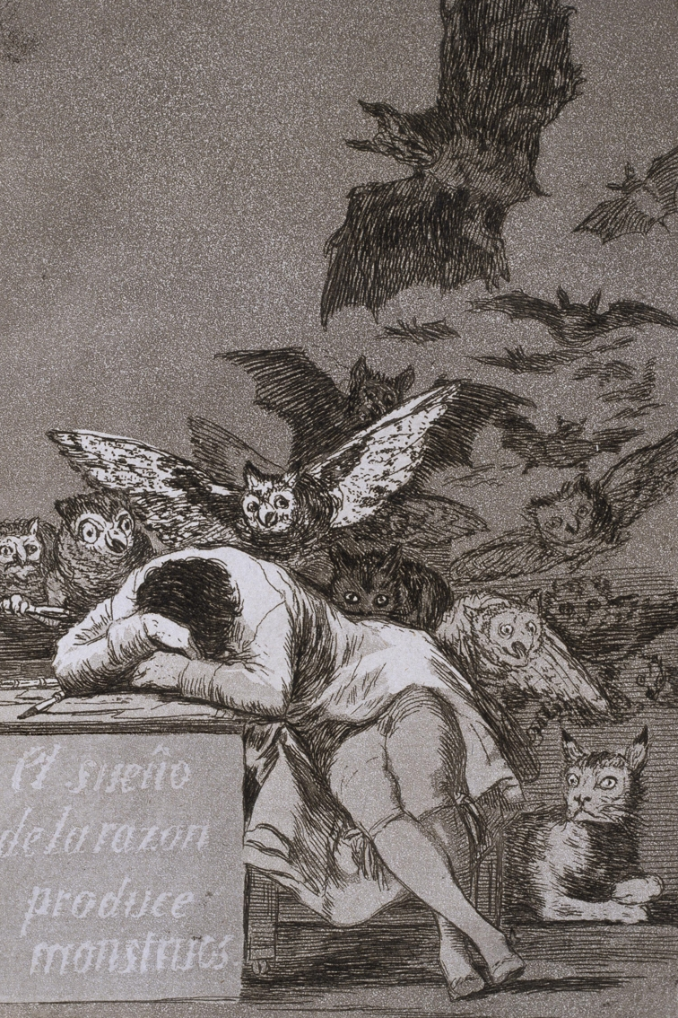
Francisco Goya
När förnuftet sover kommer monstren ur volymen Los Caprichos
Notes:
Francisco Goya Y Lucientes, När förnuftet sover kommer monstren ur volymen Los Caprichos, u.å.
Foto: Hans Thorwid/Nationalmuseum

Slide 34
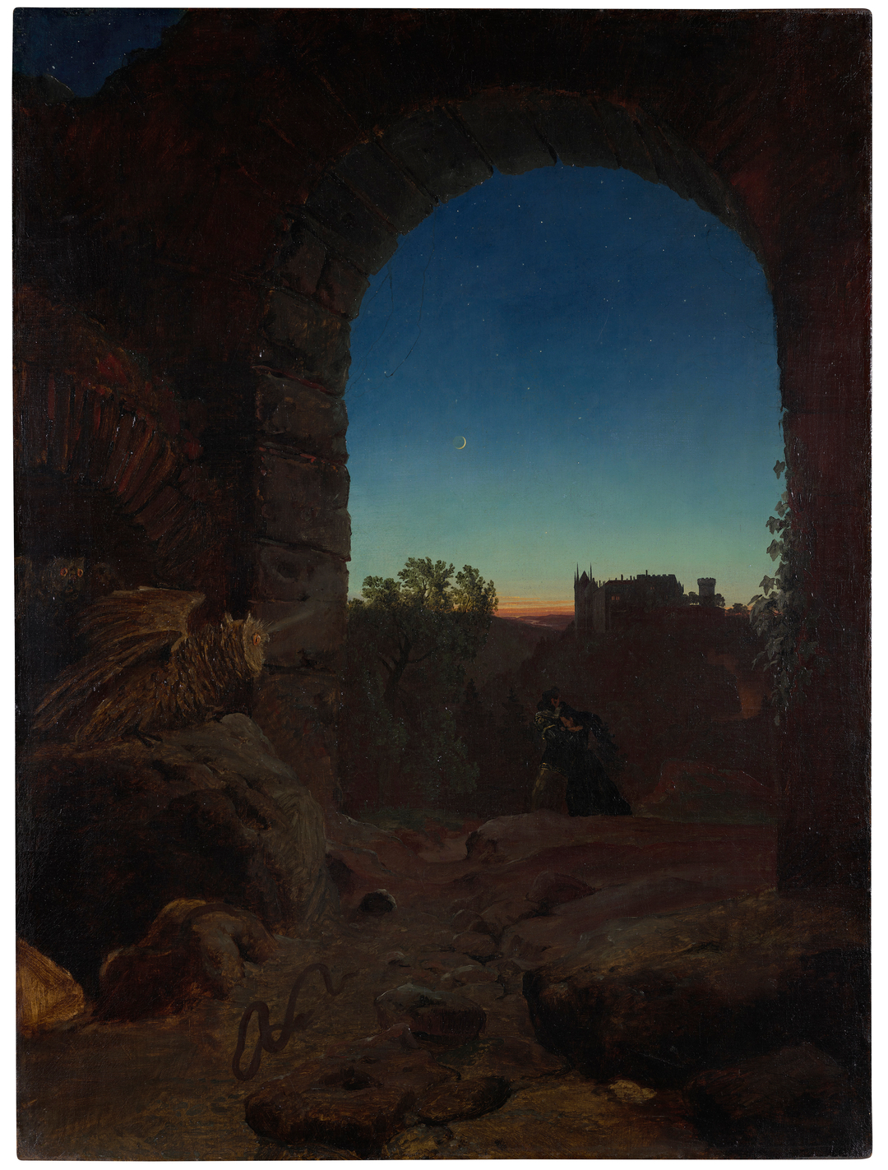
Carl Blechen
Romantisk landskap med ruiner
1820-24
Notes:
Carl Blechen, Romantisk landskap med ruiner, c. 1820-24, olja på duk
Foto: LWL-Museum für Kunst und Kultur/Westfälisches Landesmuseum/Münster/Hanna Neander

Slide 35
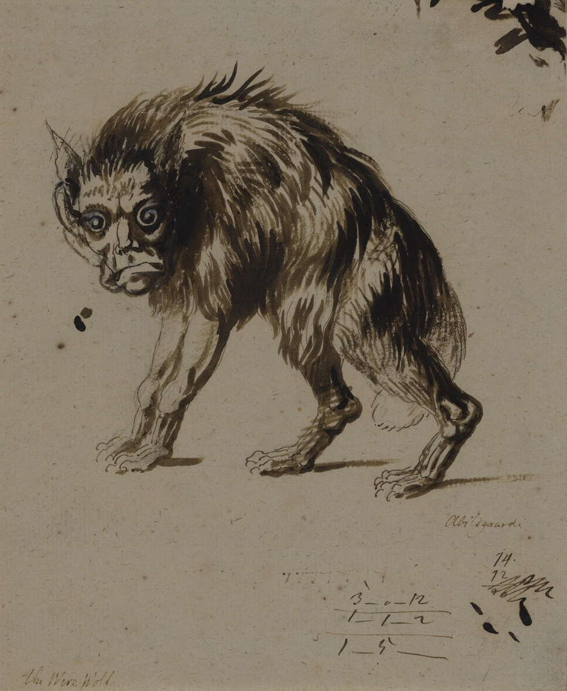
Nicolai Abraham Abildgaard
Varulven
Notes:
Nicolai Abraham Abildgaard (1743 - 1809), Varulven, u.å., penna och pensel på papper
Foto: Anna Danielsson /Nationalmuseum

Slide 36
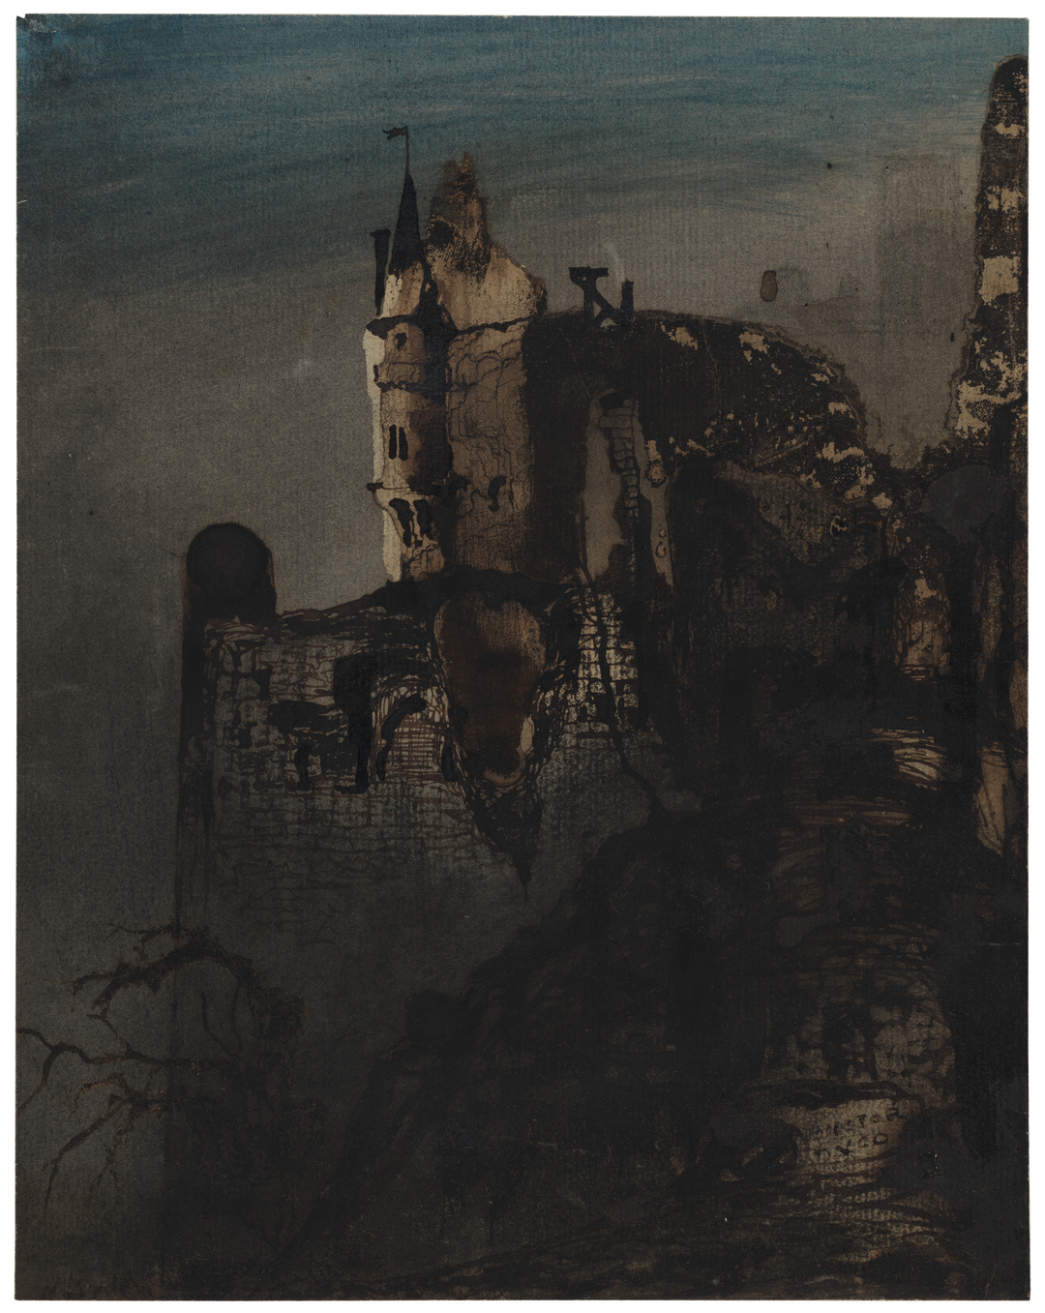
Victor Hugo
Medeltida borg
Notes:
Victor Hugo (1802-1885), Medeltida borg, u.å., penna och pensel och brunt bläck, lavering i brunt och blått, på papper
Foto: Cecilia Heisser / Nationalmuseum

Slide 37
ÖVNINGAR

Slide 38
Se, jämför och diskutera
Jämför ett självporträtt från upplysningen med ett från romantiken. Hur syns förändringen? Diskutera tillsammans:
Hur har personerna valt att framställa sig själva i de här porträtten? Titta på kläder, ansiktsuttryck och kroppsspråk.
Leta efter likheter och skillnader mellan hur personerna har valt att avbilda sig.
Hur ser miljön eller rummet ut där de har valt att avbilda sig i? Titta på olika detaljer eller föremål i rummet.
Berättar porträtten något om tiden de är gjorda? På vilket sätt?

Slide 39
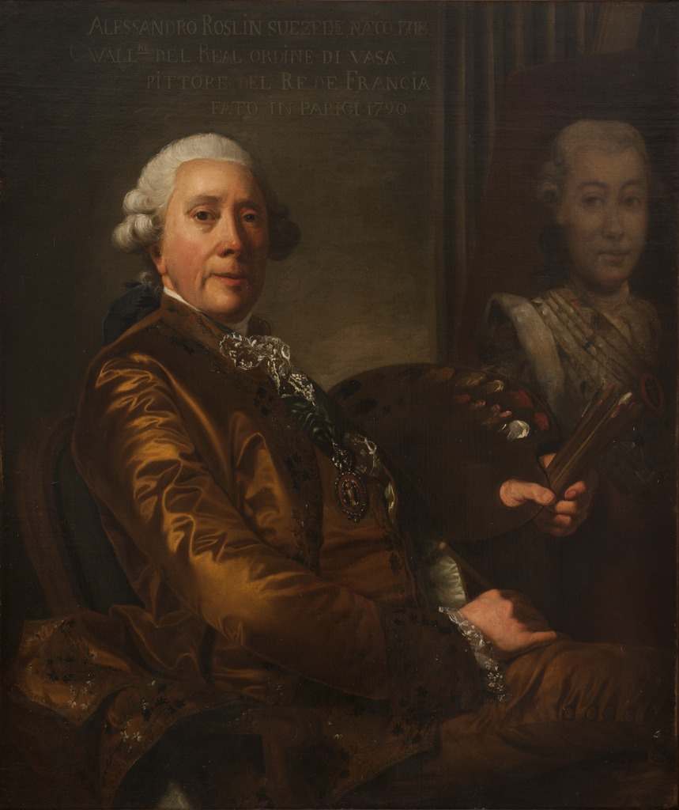

Slide 40
Alexander Roslin
Självporträtt
1700-talet
Notes:
Alexander Roslin (1718-1793), Självporträtt, olja på duk
Foto: Cecilia Heisser /Nationalmuseum

Slide 41
Wilhelm Bendz
Konstnären Georg Heinrich Crola i sin ateljé
1832
Notes:
Wilhelm Bendz, Konstnären Georg Heinrich Crola i sin ateljè, 1832, olja på duk
Foto: Staatliche Museen zu Berlin, Nationalgalerie / Anders Kilger

Slide 42
Tänka tillsammans
Utgå ifrån ett konstverk för att tänka tillsammans utifrån en filosofisk fråga:
Värderas människan och naturen lika?
Vad är själen? Finns den i naturen?
Är horisonten en gräns?

Slide 43
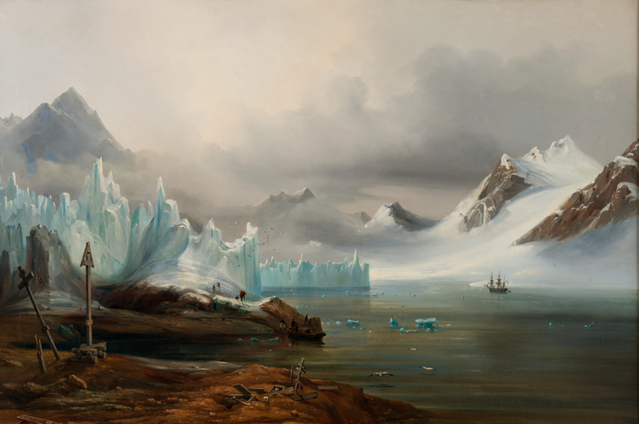
Auguste Mayer
Strandbild från Spetsbergen
1800-talet
Notes:
Auguste Mayer (1805-1890), Strandbild från Spetsbergen, olja på duk
Foto: Per-Magnus Persson/Nationalmuseum

Slide 44
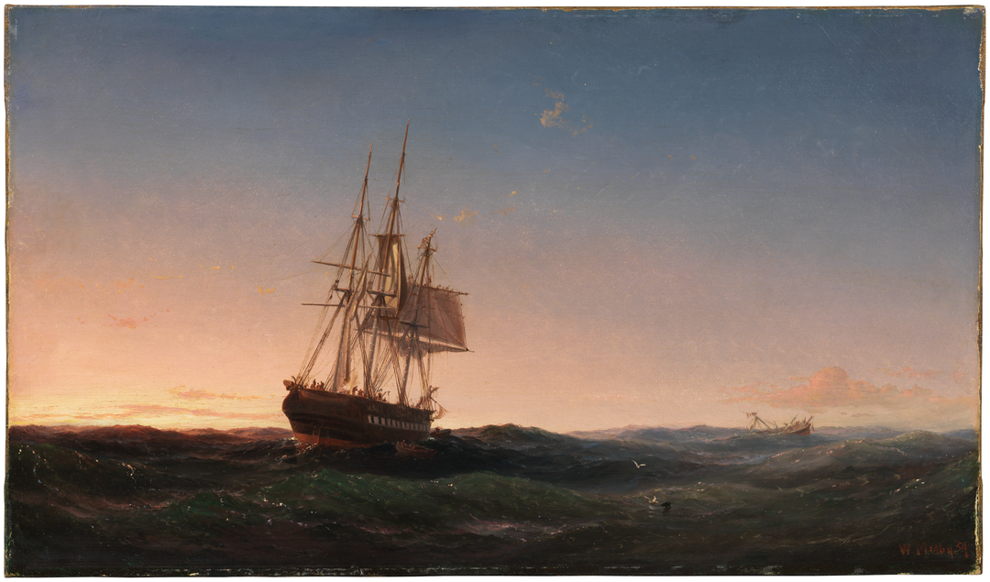
Vilhelm Melbye
Sjöstycke
1859
Notes:
Vilhelm Melbye, Sjöstycke, 1859, olja på duk
Foto: Cecilia Heisser / Nationalmuseum

Slide 45
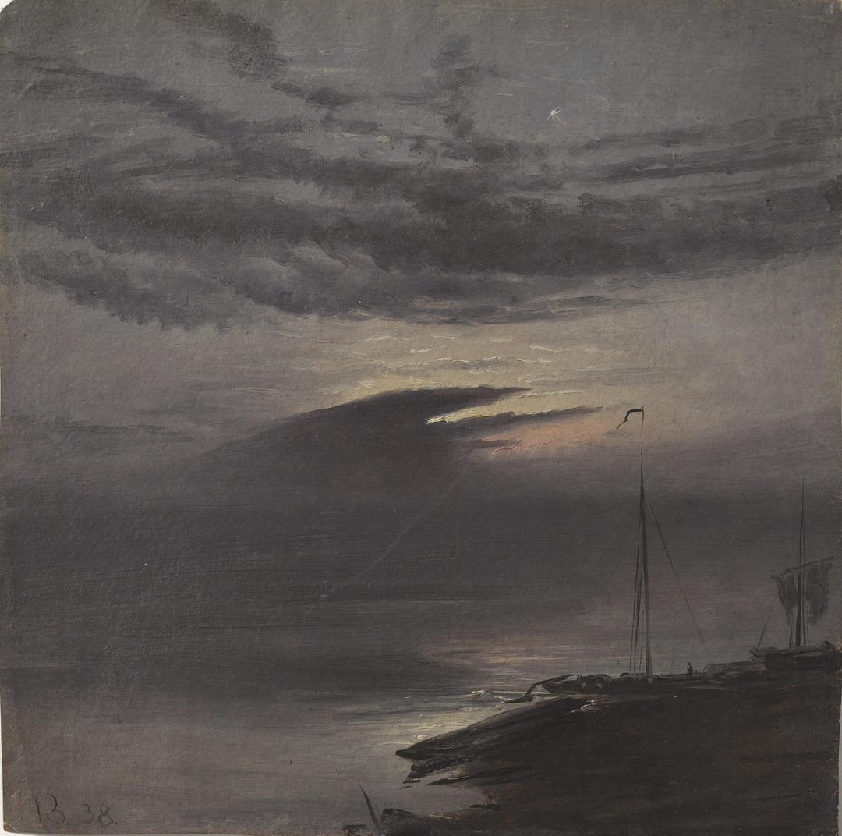
Knut Baade
Månsken vid Elbe
1838
Notes:
Knud Baade, Månsken vid Elbe, 1838, olja på papper
Foto: Nasjonalmuseet/Børre Høstland

Slide 46
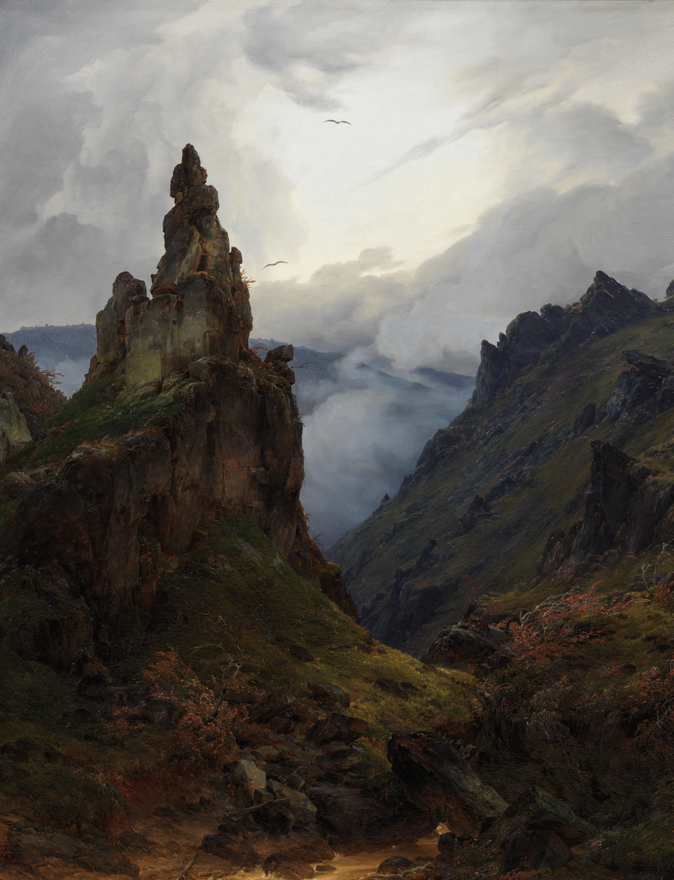
Carl Friedrich Lessing
Bergandskap i kvällsljus
1835
Notes:
Carl Friedrich Lessing, Berglandskap i kvällsljus,1835, olja på duk
Foto: Viktor Fordell / Nationalmuseum

Slide 47
Maxa känslan
Välj ett konstverk i bildmaterialet och fundera på vilken slags musik eller låt som skulle passa till just det konstverket. Sätt på musiken och lyssna samtidigt som du tittar på konstverket.
*Vad händer med din upplevelse av konstverket?
*Kanske har du flera olika förslag på musik? Gör en egen spellista kopplat till romantikens konst.

Slide 48
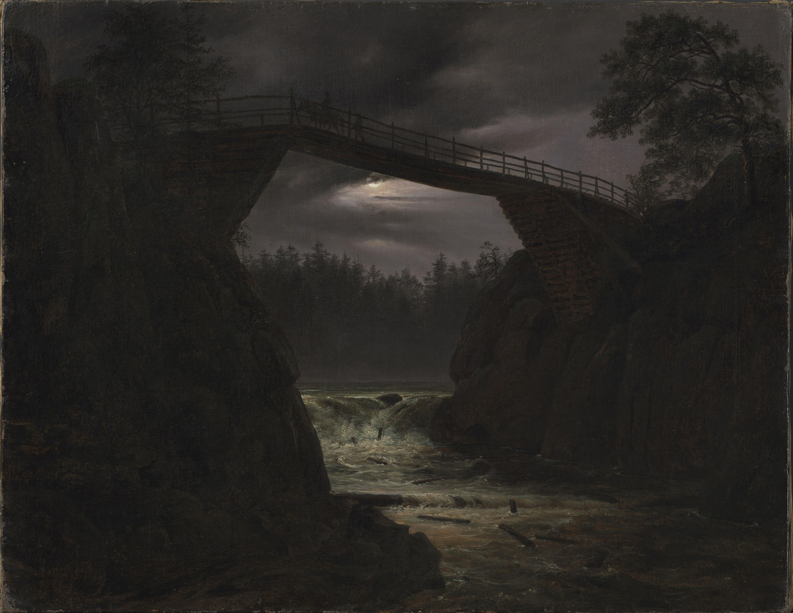
Thomas Fearnley
Hauge bro
1829
Notes:
Thomas Fearnley, Hauge bro, 1829, olja på duk
Foto: Nasjonalmuseet/Børre Høstland

Slide 49
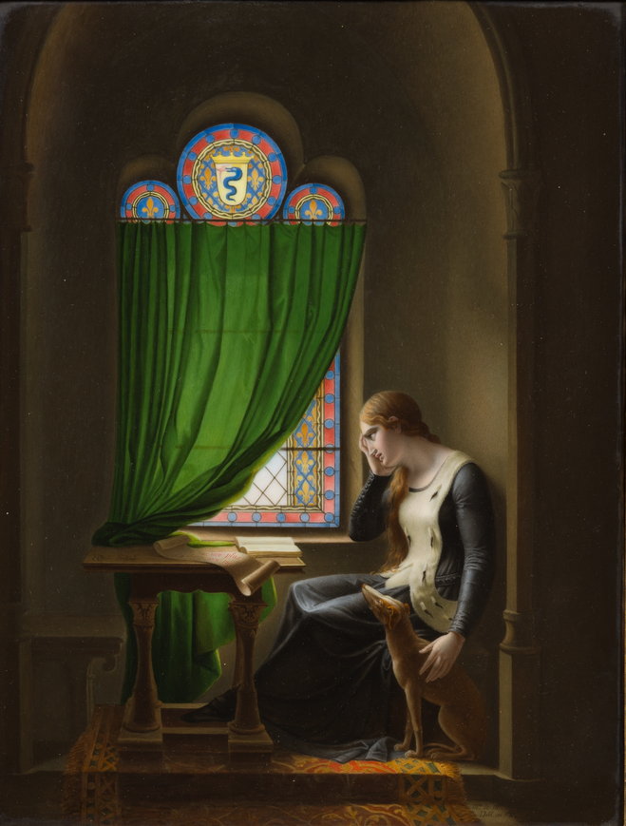
Fleury François Richard
Valentine de Milan
1810
Notes:
Fleury François Richard, Henri Louis Baup, Valentine de Milan, 1810, måleri på porslin
Foto: Anna Danielsson / Nationalmuseum

Slide 50
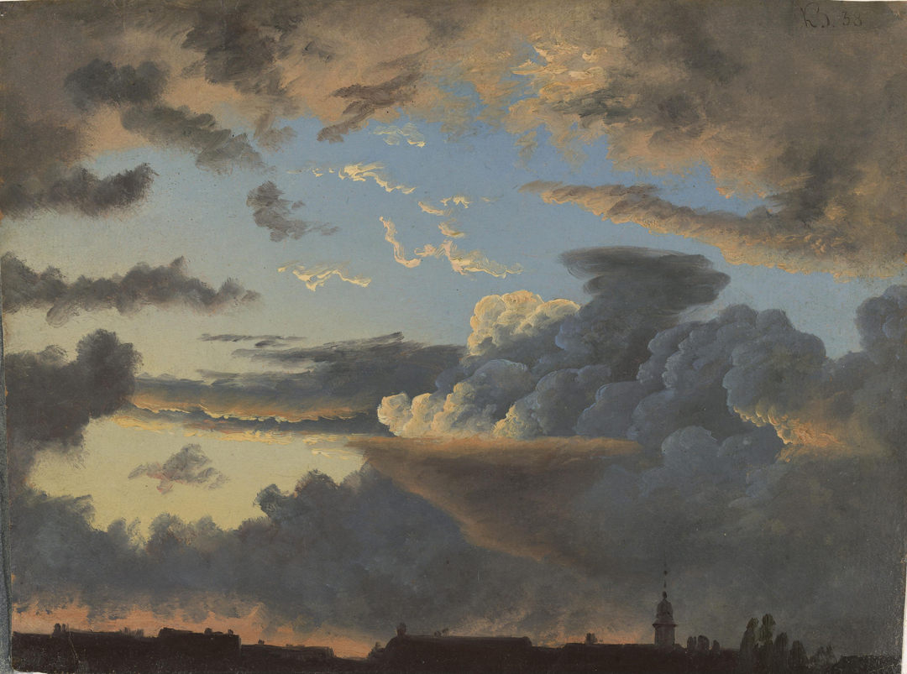
Knut Baade
Molnstudie
1838
Notes:
Knud Baade, Molnstudie, 1838, olja på papper
Foto: Nasjonalmuseet/Børre Høstland

Slide 51
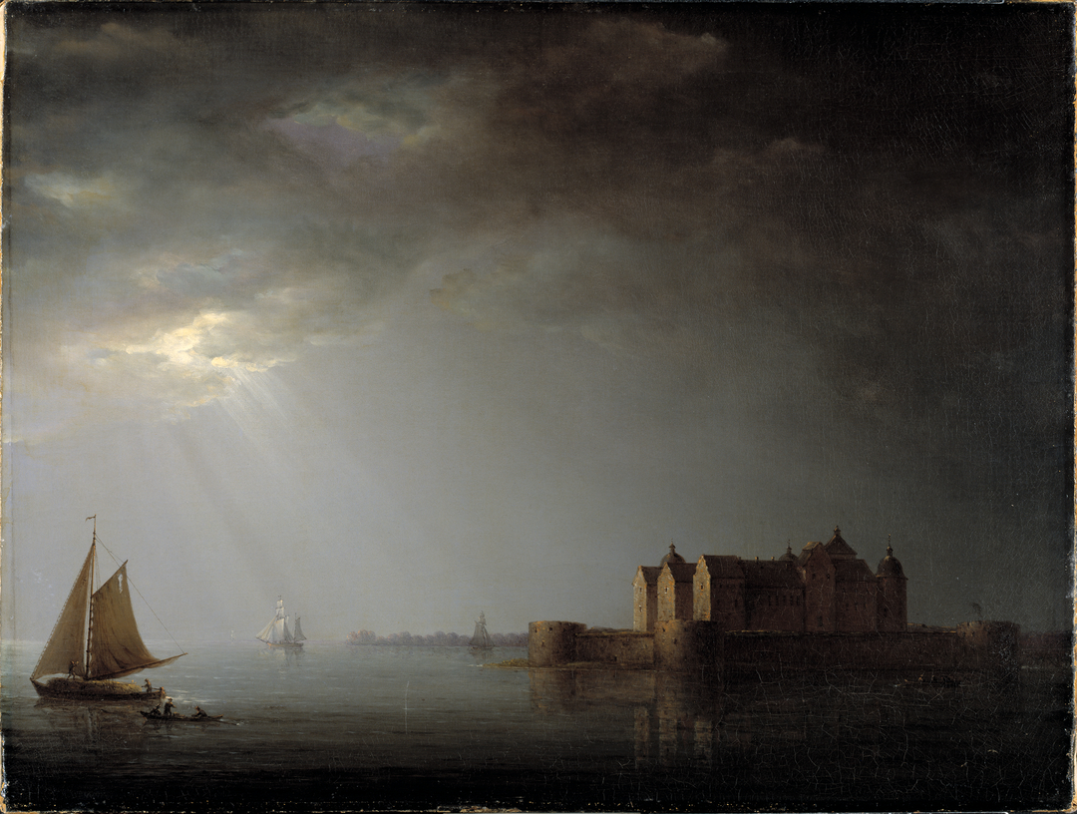
Carl Johan Fahlcrantz
Kalmar slott i månsken
1835
Notes:
Carl Johan Fahlcrantz, Kalmar slott i månsken, 1835
Foto: Nationalmuseum

Slide 52
Romantiken idag
Kan du hitta spår av romantiken i dagens visuella kultur?
Utgå från dessa två bilder som inspiration och leta efter fler exempel där spår av romantiken syns i dag. Sök bland streamingserier, böcker, spel, musik eller sociala medier.

Slide 53
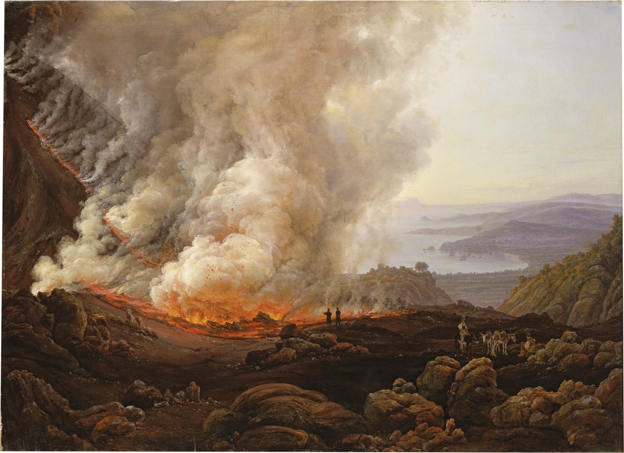
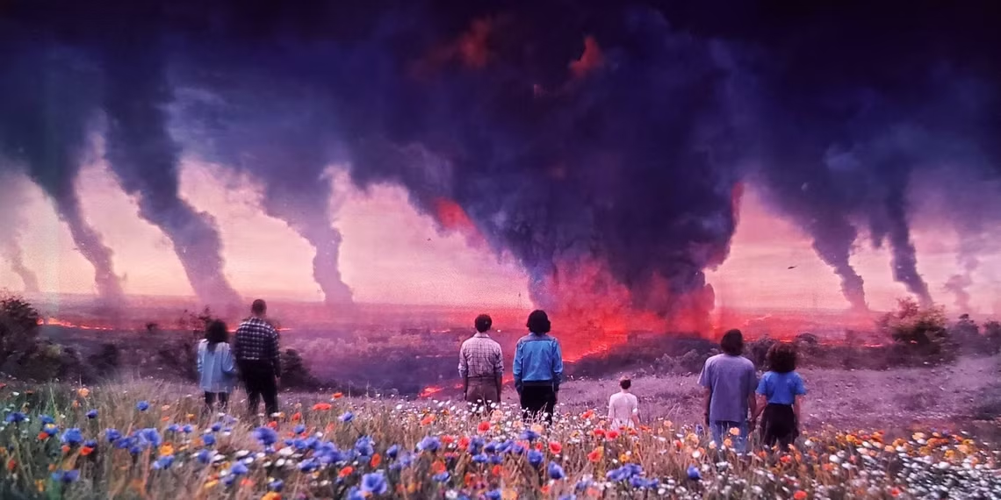

Slide 54
Johan Christian Dahl
Vesuvius utbrott i december 1820
1826
Notes:
Johan Christian Dahl, Vesuvius utbrott i december1820, 1826, olja på duk
Foto: Städel Museum Frankfurt am Main

Slide 55
Stillbild ur Netflix-serien Stranger Things
Notes:
Bild lånad från:
https://www.cbr.com/stranger-things-season5-shorter-story-hawkins-netflix/

